Slide 1

ИСПОЛЬЗОВАНИЕ ДИДАКТИЧЕСКОГО МАТЕРИАЛА
ДЛЯ РАЗВИТИЯ РЕЧИ МЛАДШИХ ШКОЛЬНИКОВ
Автор материала:
Носова Анна Михайловна,
учитель начальных классов
Лозымский филиал ГОУ РК «РЦО»
Г. Сыктывкар 2023 г.
2023

Slide 2
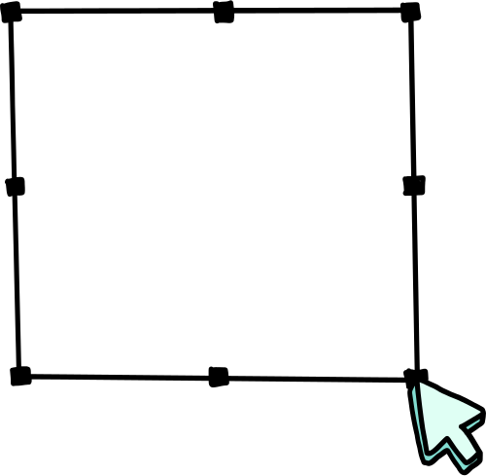
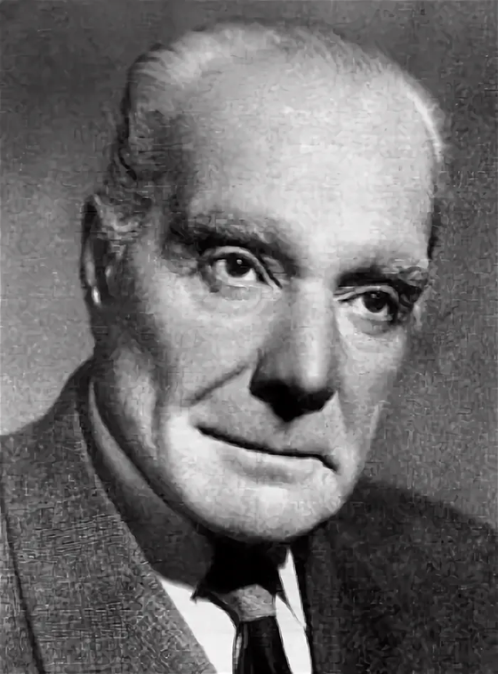
Речь – это канал развития интеллекта…Чем раньше будет усвоен язык, тем легче и полнее будут усваиваться знания.
Н.И.Жинкин - советский лингвист и психолог

Slide 3


Речь — это процесс общения людей посредством языка. Для того чтобы уметь говорить и понимать чужую речь, необходимо знать язык и уметь им пользоваться. Речь включает процессы коммуникации передача информации.
Л.С. Выготский

Slide 4

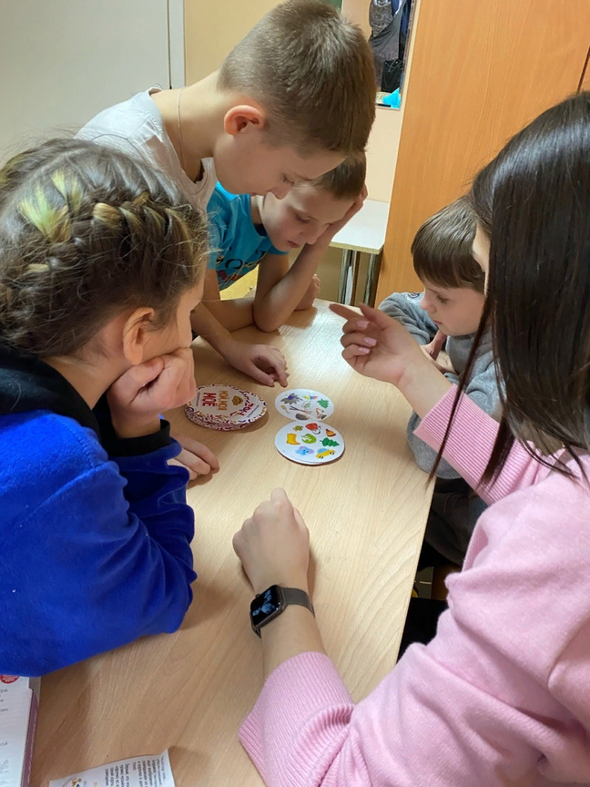

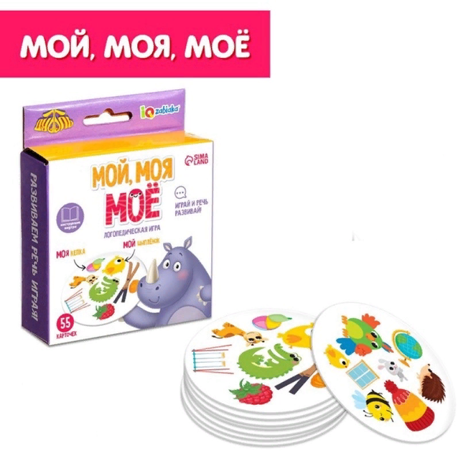

ИГРА «ДОББЛЬ»

Slide 5
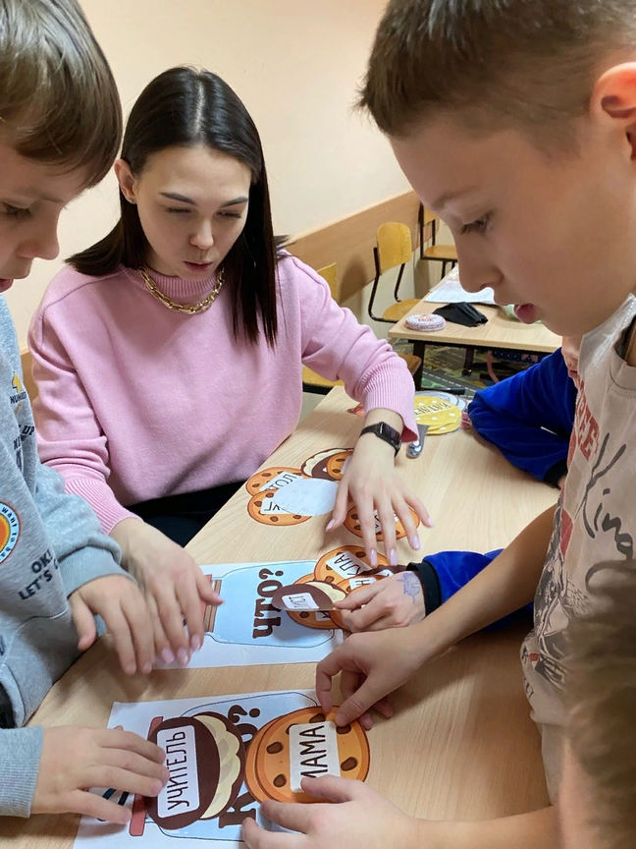

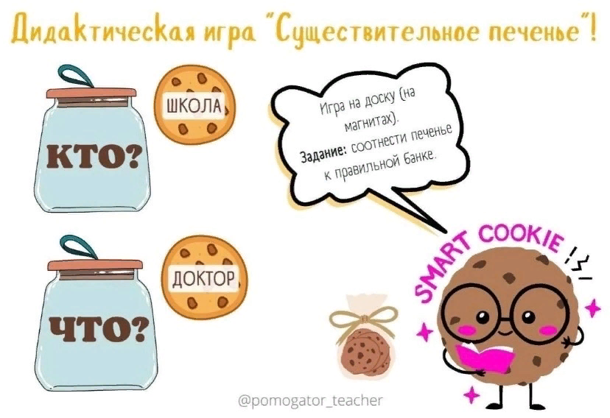
ИГРА
«ИСПЕЧЁМ ПЕЧЕНЬЕ»

Slide 6
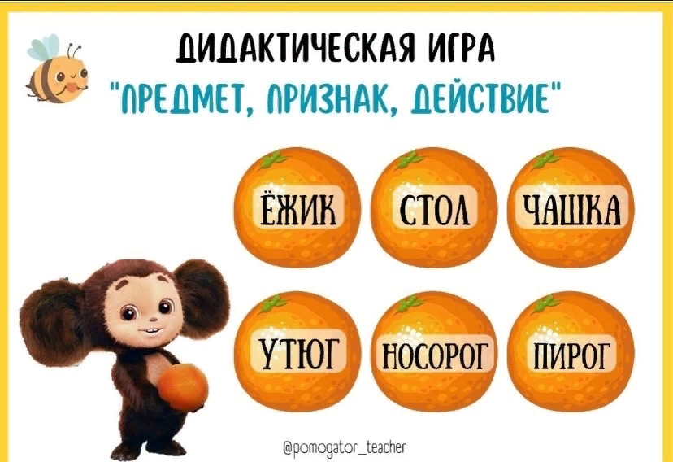

ИГРА
«ПРЕДМЕТ, ДЕЙСТВИЕ, ПРИЗНАК»

Slide 7
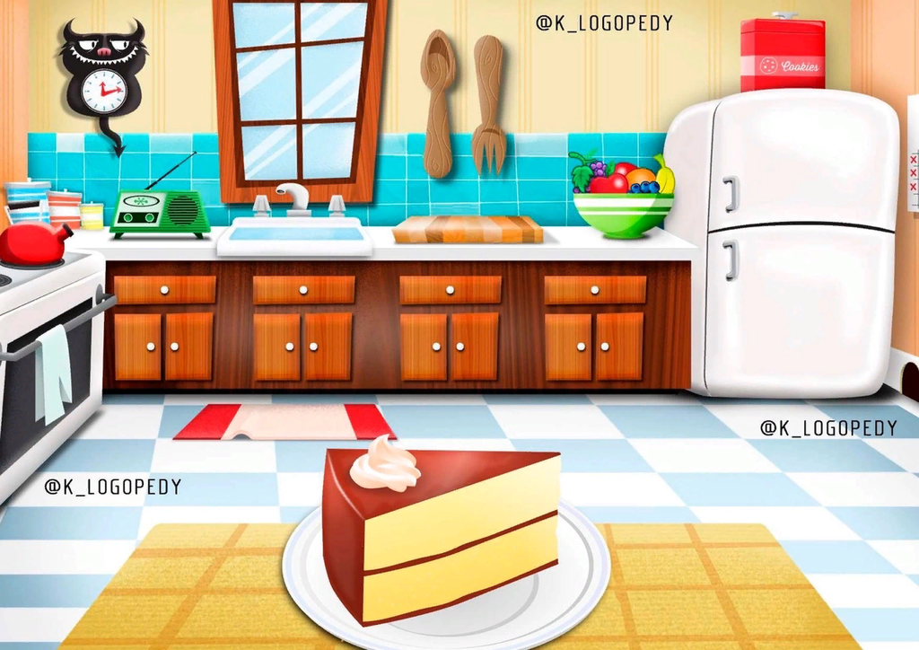
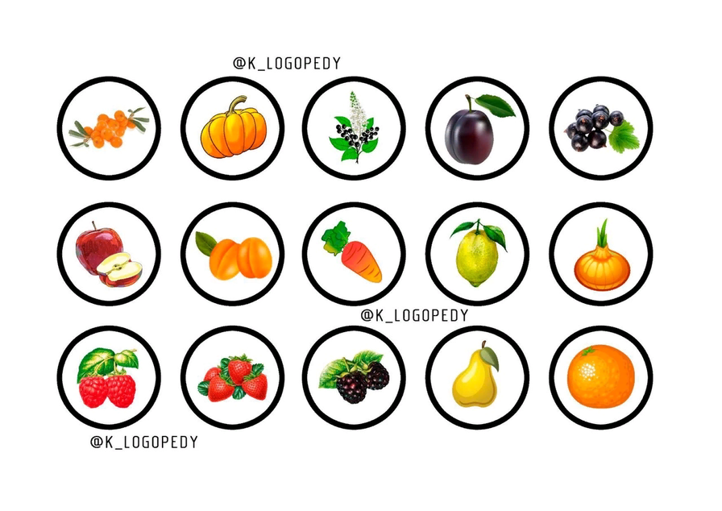
ИГРА «ПИРОГ»

Slide 8
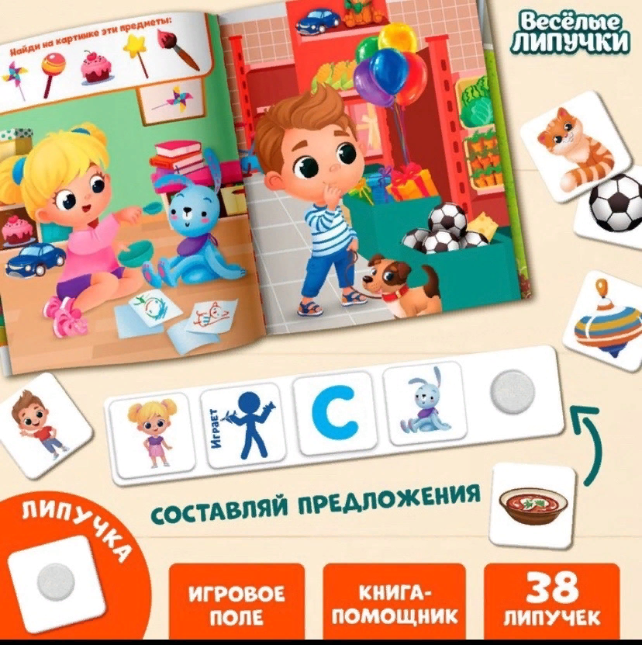

ИГРА «СОСТАВЬ ПРЕДЛОЖЕНИЯ»

Slide 9
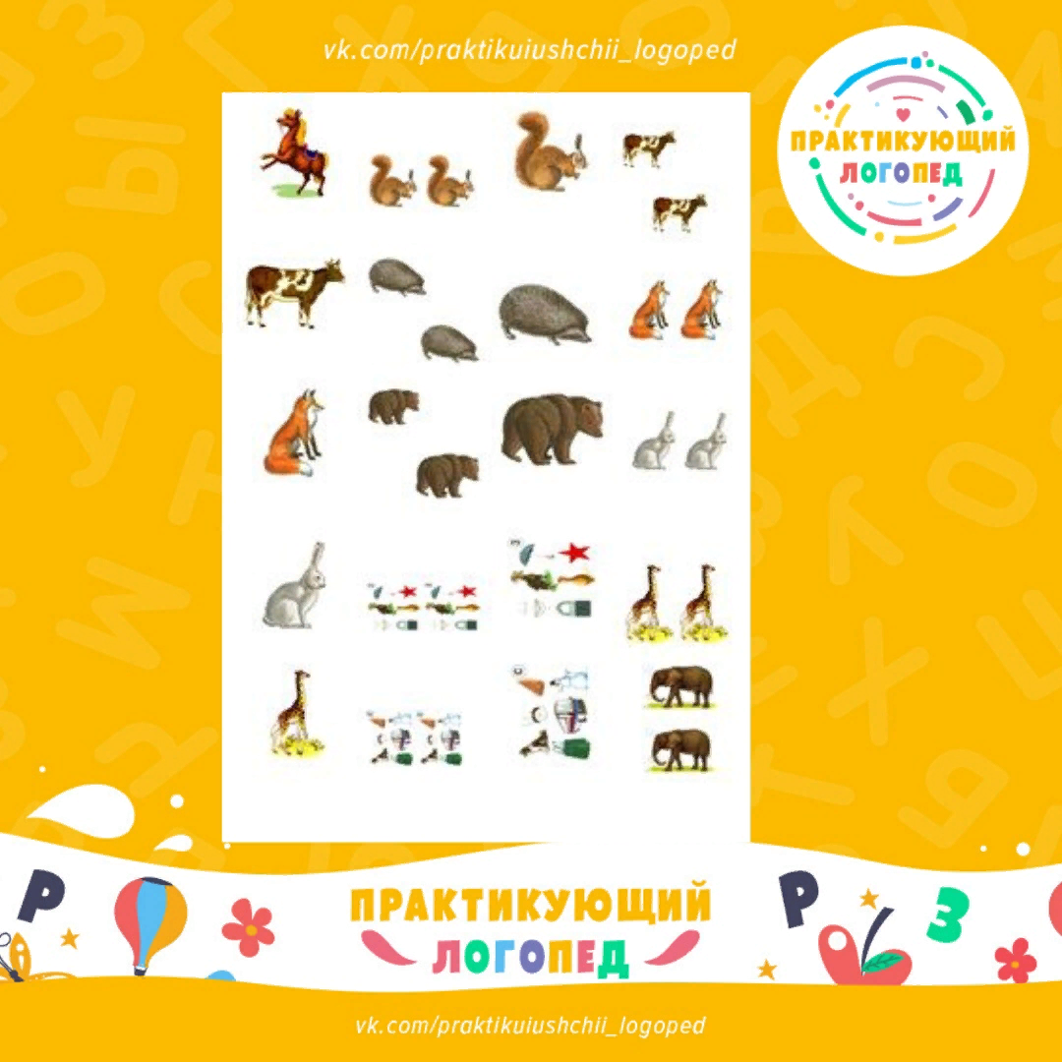
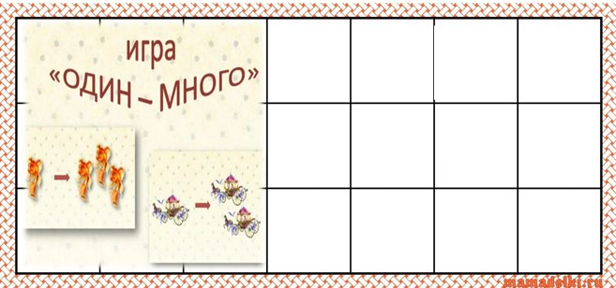
ИГРА «ЛОТО»

Slide 10
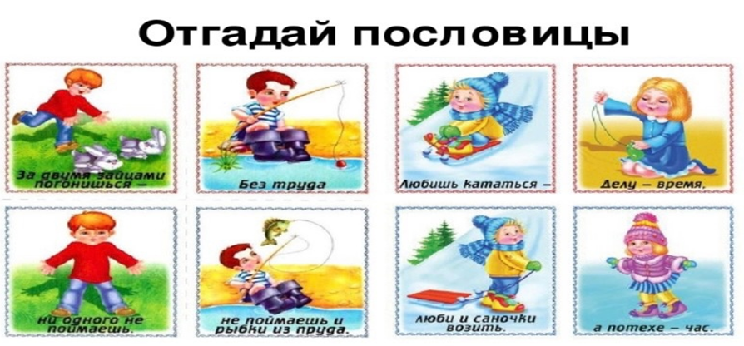
ИГРА «ОТГАДАЙ ПОСЛОВИЦЫ»

Slide 11
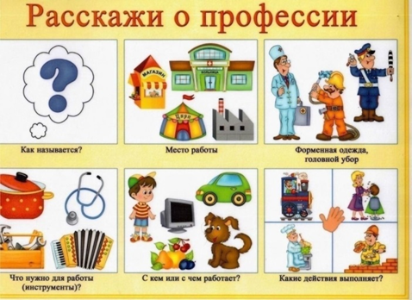
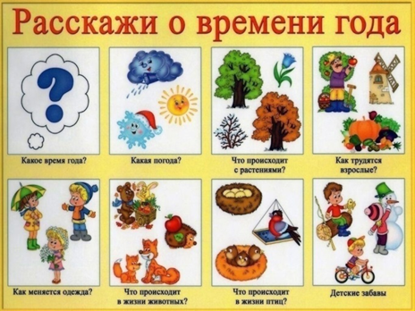
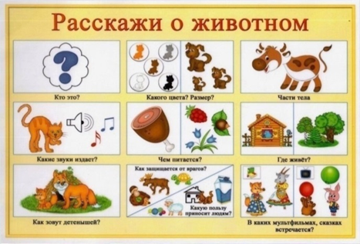
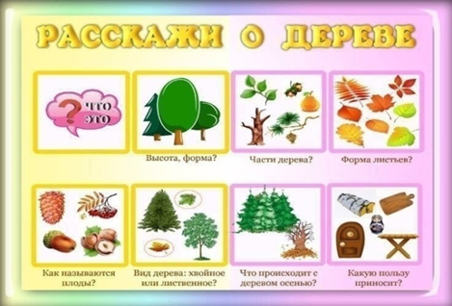
ИГРА «РАССКАЖИ…»

Slide 12
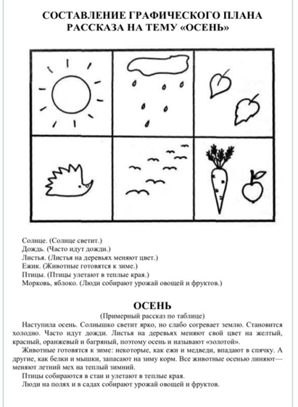
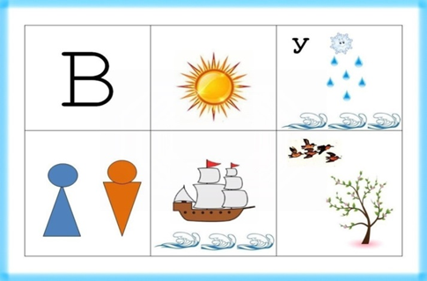

Slide 13

«Учите ребёнка каким - нибудь неизвестным ему пяти словам – он будет долго и напрасно мучиться, но свяжите двадцать таких слов с картинками, и он усвоит на лету»
К.Д.Ушинский

Slide 14

КОНТАКТЫ
НОСОВА АННА МИХАЙЛОВНА
E-MAIL :NOSOWAANE@YANDEX.RU

